Slide 1
Store data – store muligheter: datavisualisering av et semester
Henry Langseth Universitetsbiblioteket i Bergen
Glenn Tormod Byremo Universitetsbiblioteket i Agder
Virak-konferansen 2019, sesjon Teknologi og automatisering

Slide 2
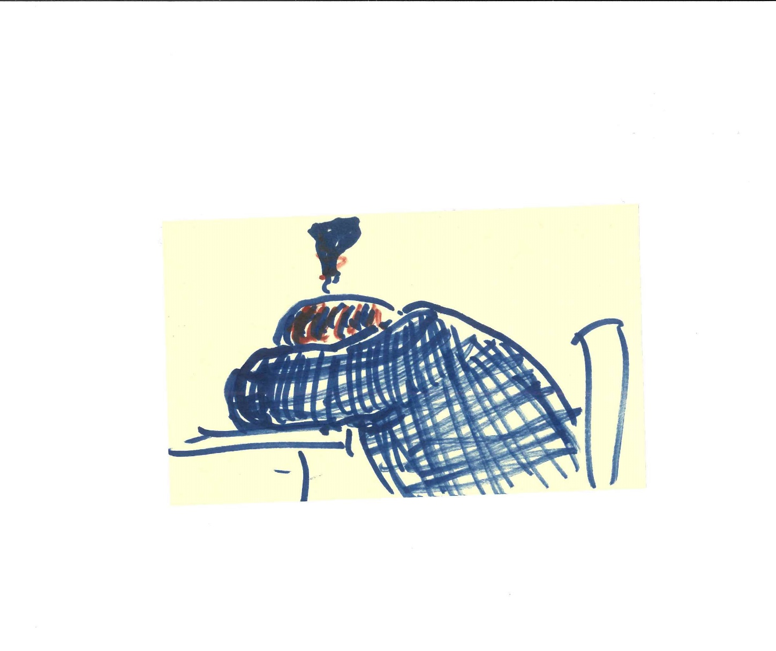
Augland, T. (ukjent år)
Notes:
Tords bilde her

Slide 3
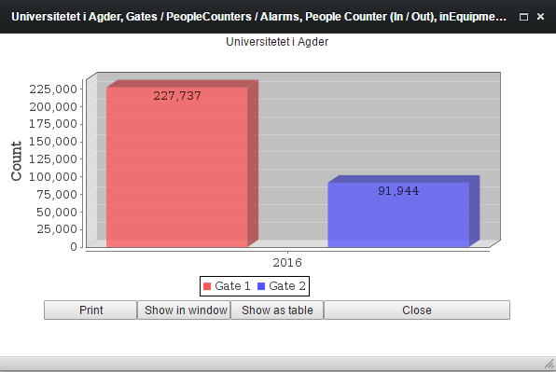

Slide 4
Utgangspunkt

Slide 5
Hashem, I. A. T., Yaqoob, I., Anuar, N. B., Mokhtar, S., Gani, A. & Ullah Khan, S. (2015). The rise of “big data” on cloud computing: Review and open research issues. Information Systems, 47, 98-115. https://doi.org/https://doi.org/10.1016/j.is.2014.07.006

Slide 6
Datakilder

Slide 7
Datakilder
Primo back office (Ex Libris)
Bibliotheka Smartadmin
Google Analytics
Fronter
Tidsskriftdatabaser
Kildekompasset
Alma Analytics (Ex Libris)

Slide 8
Financial times inn her

Slide 9
Augland, T. (ukjent år)
Notes:
Tords bilde her

Slide 10
Resultat

Slide 12
Oria-søk | Man | Tir | Ons | Tor | Fre | Lør | Søn
00:00 | 11 | 4 | 6 | 11 | 11 | 13 | 7
01:00 | 20 | 8 | 28 | 5 | 3 | 1 | 5
02:00 | 11 | 3 | 9 | 3 | 3 | 0 | 3
03:00 | 1 | 0 | 0 | 5 | 2 | 1 | 5
04:00 | 0 | 0 | 3 | 2 | 5 | 0 | 0
05:00 | 18 | 1 | 0 | 0 | 0 | 5 | 15
06:00 | 2 | 1 | 2 | 0 | 2 | 0 | 2
07:00 | 33 | 15 | 11 | 2 | 1 | 1 | 2
08:00 | 144 | 78 | 155 | 70 | 66 | 11 | 1
09:00 | 239 | 142 | 131 | 112 | 127 | 22 | 0
10:00 | 432 | 195 | 170 | 213 | 178 | 25 | 17
11:00 | 349 | 279 | 116 | 235 | 150 | 58 | 41
12:00 | 245 | 303 | 182 | 194 | 120 | 40 | 37
13:00 | 241 | 333 | 197 | 193 | 152 | 70 | 44
14:00 | 214 | 238 | 246 | 185 | 186 | 49 | 31
15:00 | 195 | 143 | 170 | 84 | 138 | 26 | 34
16:00 | 110 | 49 | 96 | 31 | 106 | 23 | 75
17:00 | 81 | 61 | 95 | 45 | 24 | 26 | 58
18:00 | 90 | 87 | 65 | 83 | 23 | 32 | 36
19:00 | 95 | 86 | 35 | 67 | 10 | 19 | 53
20:00 | 128 | 43 | 59 | 22 | 18 | 16 | 26
21:00 | 71 | 63 | 54 | 53 | 10 | 15 | 63
22:00 | 29 | 63 | 25 | 67 | 18 | 32 | 27
23:00 | 26 | 25 | 34 | 32 | 2 | 5 | 74
Total | 2742 | 2205 | 1843 | 1688 | 1331 | 470 | 616

Slide 13
Besøk UiA nettsider | Man | Tirs | Ons | Tors | Fre | Lør | Sønd
00:00 | 692 | 557 | 697 | 606 | 668 | 413 | 495
01:00 | 352 | 296 | 384 | 280 | 296 | 353 | 268
02:00 | 196 | 150 | 221 | 98 | 141 | 136 | 273
03:00 | 93 | 96 | 91 | 84 | 96 | 121 | 59
04:00 | 71 | 62 | 94 | 100 | 126 | 80 | 123
05:00 | 168 | 87 | 106 | 131 | 152 | 54 | 54
06:00 | 310 | 251 | 203 | 231 | 180 | 72 | 96
07:00 | 807 | 918 | 699 | 681 | 722 | 292 | 190
08:00 | 2948 | 2830 | 2766 | 2368 | 2232 | 399 | 188
09:00 | 4687 | 3911 | 3309 | 3596 | 2562 | 447 | 528
10:00 | 4528 | 4390 | 3630 | 3693 | 3015 | 755 | 703
11:00 | 3973 | 3707 | 3326 | 3451 | 2660 | 833 | 1120
12:00 | 4428 | 4040 | 3748 | 3391 | 2926 | 753 | 1255
13:00 | 3673 | 3930 | 3453 | 3451 | 2853 | 859 | 1507
14:00 | 3445 | 3424 | 3184 | 2999 | 2223 | 714 | 1573
15:00 | 2996 | 2771 | 2505 | 2364 | 1640 | 774 | 1180
16:00 | 2229 | 1960 | 2068 | 1502 | 1059 | 751 | 1381
17:00 | 2276 | 2008 | 1595 | 1339 | 1109 | 655 | 1399
18:00 | 1430 | 1750 | 1477 | 1405 | 892 | 604 | 1520
19:00 | 1943 | 1765 | 1710 | 1648 | 754 | 754 | 1499
20:00 | 1780 | 1737 | 1644 | 1394 | 965 | 832 | 1823
21:00 | 2027 | 1848 | 1658 | 1563 | 995 | 708 | 1838
22:00 | 1816 | 1750 | 1520 | 1283 | 775 | 689 | 1472
23:00 | 1354 | 1019 | 1185 | 1179 | 618 | 599 | 1261
Total | 47530 | 45257 | 41273 | 38837 | 29659 | 12647 | 21805

Slide 14
Registrerte besøk registrert medio august – medio desember (gjennomsnitt timenivå)
Klokkeslett | Man | Tirs | Ons | Tors | Fre | Lør
8- | 143 | 125 | 145 | 148 | 122
9- | 140 | 173 | 143 | 131 | 120 | 28
10- | 184 | 228 | 200 | 200 | 122 | 20
11- | 220 | 277 | 267 | 207 | 147 | 15
12- | 221 | 260 | 229 | 223 | 132 | 19
13- | 180 | 200 | 197 | 160 | 137 | 26
14- | 177 | 196 | 177 | 174 | 176 | 21
15- | 120 | 146 | 128 | 111 | 87 | 3
16- | 90 | 86 | 62 | 84 | 32
17- | 55 | 55 | 28 | 40 | 33
18- | 33 | 30 | 36 | 18
19- | 15 | 19 | 74 | 21
Sum | 1579 | 1797 | 1687 | 1517 | 1108 | 132

Slide 15
Utlån på automat medio august – medio desember (gjennomsnitt timenivå)
Klokkeslett | Man | Tirs | Ons | Tors | Fre | Lør | Søn
8- | 7 | 7 | 4 | 5 | 6
9- | 8 | 6 | 10 | 8 | 9 | 1
10- | 12 | 11 | 10 | 14 | 11 | 4 | 1
11- | 13 | 15 | 13 | 15 | 16 | 3 | 1
12- | 17 | 21 | 17 | 13 | 12 | 4 | 4
13- | 15 | 16 | 17 | 12 | 18 | 4 | 1
14- | 18 | 19 | 15 | 12 | 16 | 8 | 2
15- | 16 | 14 | 16 | 16 | 12 | 6 | 1
16- | 10 | 9 | 8 | 10 | 9 | 4 | 2
17- | 7 | 6 | 6 | 9 | 5 | 7 | 5
18- | 3 | 2 | 2 | 4 | 1 | 2
19- | 5 | 6 | 5 | 5 | 6
Sum | 132 | 131 | 123 | 123 | 120 | 44 | 17

Slide 16
Metodiske begrensinger

Slide 17
Praktisk anvendelse

Slide 18
UIB
Foto: UiB/Thor Brødreskift
Når bør vi øke bemanningen i skrankene
Hva er konsekvensen av at utlånsautomaten er i ustand akkurat denne uken
Kan vi ha ubemannet skranke før kl 11
Er det behov for døgnåpent bibliotek
Hva er konsekvensen av at Oria er ustabil
Hvilket trykk kan vi forvente neste uke
Når bør kurs i litteratursøking være avviklet

Slide 19
Obsvarsel 10.-15.mars [eksempel]
7400 besøk (+20%)
Tirsdag form. blir mest travel
2300 utlån (+15%)
Mandag mest travel
13000 søk i Oria(+10%)
Mandag søkes det mest
16 000 nedlastinger (+25%)
750 retur (-10%)
Torsdag mest travel
230 (+13%)
Fjernlånsbestillinger Tirsdag mest travel

Slide 20
Fortsatt Augland, T. (ukjent år)
Notes:
Tords bilde her

Slide 21
* henry.langseth@uib.no
Alle ikon hentet fra the Noun Project

